Slide 1




Bvote
블록체인(Block Chain) 기반 전자투표 플랫폼
경북대학교 컴퓨터학부
신동길 이태현 송하연 강수영

Slide 2
목 차
ⅰ 블록체인이란?
ⅱ 개발배경
ⅲ 개발내용(기술적…?)
ⅳ 기대효과
ⅴ 시연/ 시연동영상

Slide 3


1. 블록체인이란?
블록체인의 정의
기존의 중앙 집중형 서버 (X)
-> 데이터 분산 저장을 통한 데이터 훼손, 변조, 변질 등을 검증하는 기술 데이터 분산형 시스템
거래에 참여하는 모든 사용자에게 거래 내역을 보여주며 거래 때마다 이를 대조해 위조를 막는 방식

Slide 4
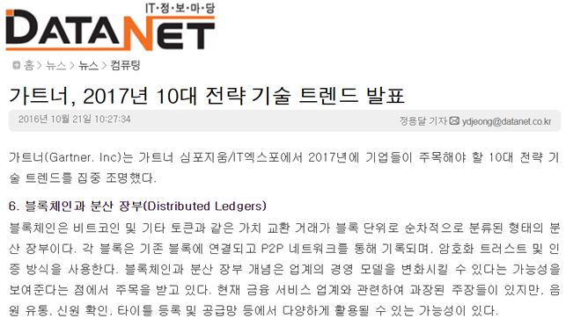
1. 블록체인이란?
블록체인의 정의

Slide 5
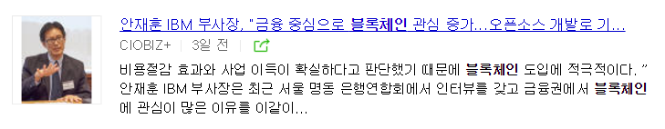
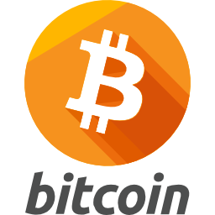
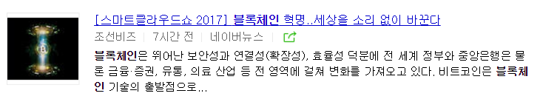
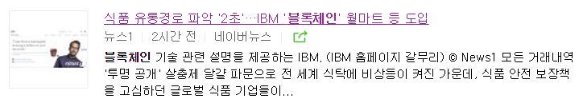
1. 블록체인이란?
블록체인의 개발현황

Slide 6
2. 개발배경
블록체인의 도입
블록체인을 통한 공정성 +?

Slide 7
3. 개발내용
Bvote의 기능

Slide 8
3. 개발내용
Bvote의 기술적 구현방식

Slide 9
3. 개발내용
Bvote UI

Slide 10




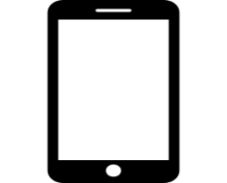

4. 기대효과
블록체인 도입 사례
공정성
보안성
실용성
편리성
최신성

Slide 11
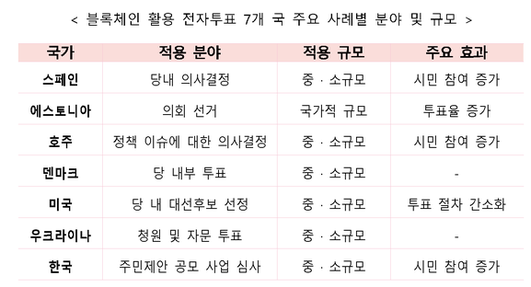
4. 기대효과
블록체인 도입 사례
출처 : NIA(한국정보화진흥원)
시민 참여 증가, 투표 절차 간소화, 투표율 증가

Slide 12
큰제목
소제목

Slide 13
Thank you!

